Slide 1

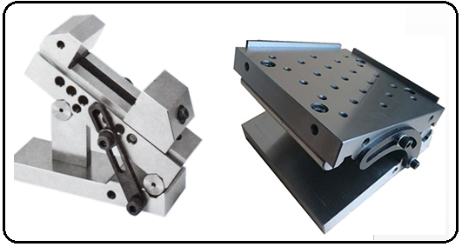
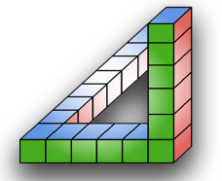
Şekil ve Konum Toleransları
Ahmet SAN
Karamürsel 2025

Slide 2
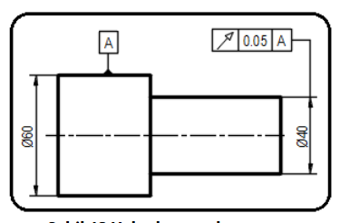

Şekil ve Konum toleransları yapım resimlerinde bulunması gereken önemli unsurlardan bir tanesidir. Autocad Programında Şekil ve Konum toleransları resim üzerine yerleştirilmesi oldukça kolay bir işlemdir.
Ahmet SAN
Karamürsel 2025

Slide 3

Şekil ve Konum Toleransları
  Şekil ve Konum toleranslarında iki öğe vardır bunlar:
  1-Datum: Şekil ve konum toleransının referans alınacağı yüzeyi göstermek için kullanılan semboldür.
Referans Yüzey işareti
(Datum)
Ahmet SAN
Karamürsel 2025

Slide 4
Şekil ve Konum Toleransları
  Şekil ve Konum toleranslarında iki öğe vardır bunlar:
  2-Şekil ve Konum Toleransı: üç ayrı bölümüvardır birincisi sembol, ikincisi tolerans üçüncüsü referans yüzeyidir
Şekil Toleransı
Ahmet SAN
Karamürsel 2025

Slide 5
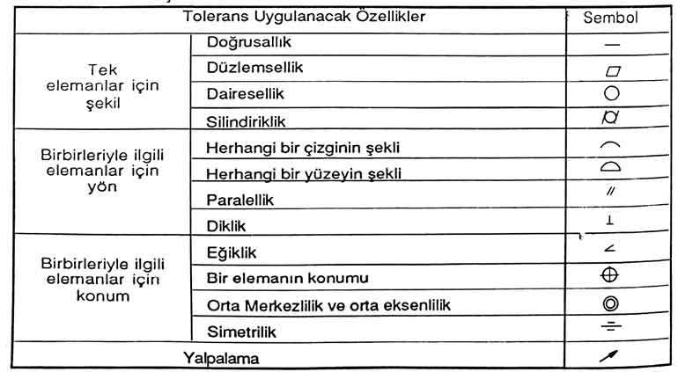
Şekil ve Konum Toleransları
  Teknik Resimde standart olarak kullanılan Şekil ve Konum toleransları ve sembolleri şunlardır
Ahmet SAN
Karamürsel 2025

Slide 6
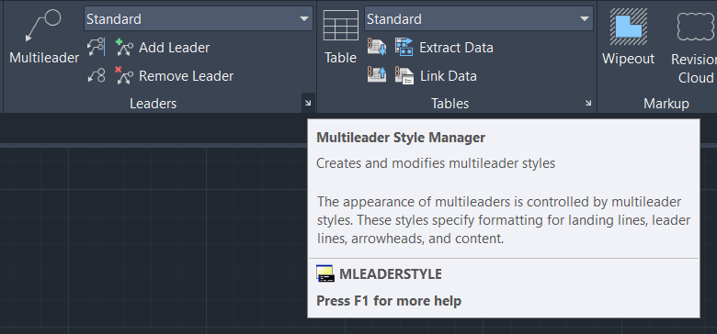
Şekil ve Konum Toleransları
  Şekil ve Konum toleranslarının AutoCad Programında şu şekilde resim üzerine yerleştirilir
  1-Datum (Referans Yüzey) yerleştirme: Öncelikle Anotate Paletinde bulunan leaders altındaki ok tıklaranak yeni bir leaders tanımlanır
Yeni Leaders Tanımlama
Ahmet SAN
Karamürsel 2025

Slide 7
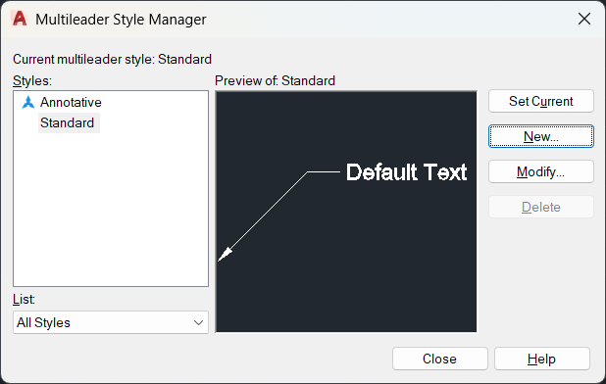
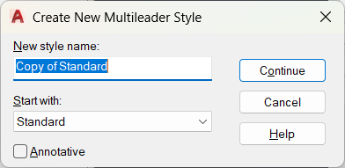
Şekil ve Konum Toleransları
  Şekil ve Konum toleranslarının AutoCad Programında şu şekilde resim üzerine yerleştirilir
  1-Datum (Referans Yüzey) yerleştirme: Öncelikle Anotate Paletinde bulunan leaders altındaki ok tıklaranak yeni bir leaders tanımlanır Sonra New butonu tıklanıp stile yeni isim verilir continue ye basılır
Yeni Leader Tanımlama
Ahmet SAN
Karamürsel 2025

Slide 8
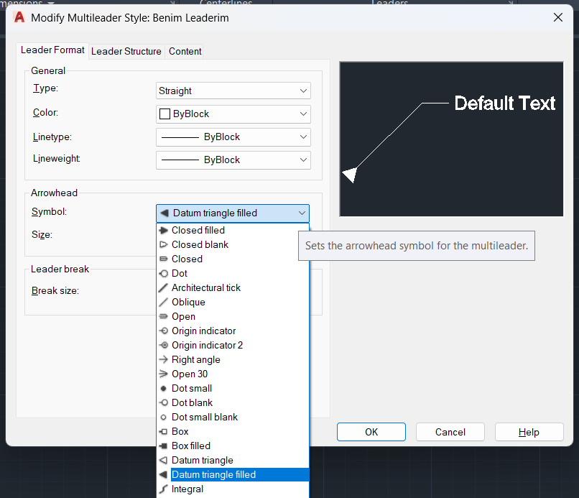
Şekil ve Konum Toleransları
  Şekil ve Konum toleranslarının AutoCad Programında şu şekilde resim üzerine yerleştirilir
  1-Datum (Referans Yüzey) yerleştirme: Bu pencereden ok şekli olarak datum seçilir
Datum oku
Ahmet SAN
Karamürsel 2025

Slide 9
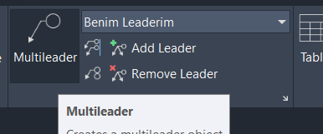
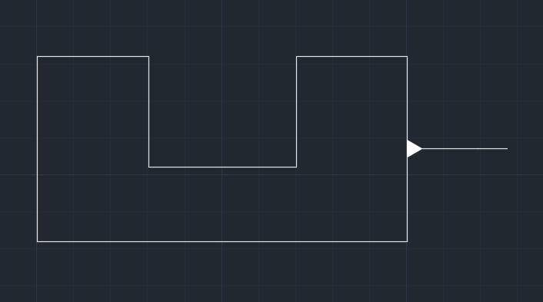
Şekil ve Konum Toleransları
  Yeni tanımladığımız leader seçiliyken Multileader tıklanır ve referans yüzeye leader yerleştirilir
Datum oku
Datum okunun resim üzerine yerleştirlmesi
Ahmet SAN
Karamürsel 2025

Slide 10
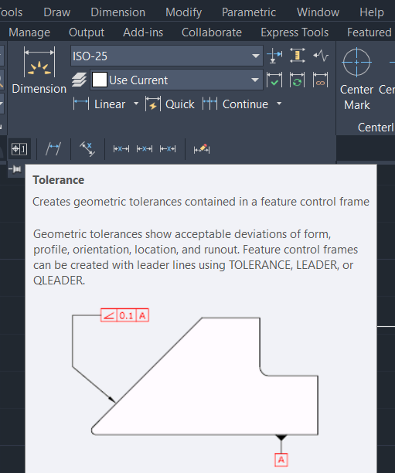
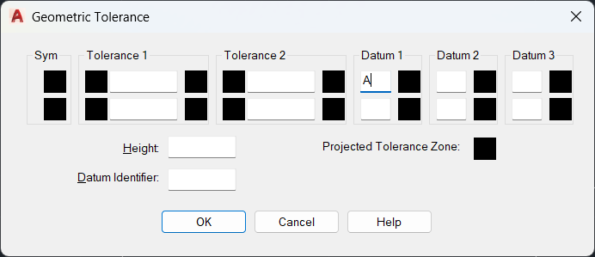
Şekil ve Konum Toleransları
  Yeni tanımladığımız leader seçiliyken Multileader tıklanır ve referans yüzeye leader yerleştirilir
Datum kutusunun içine Yazılacak harf yazılır
Dimension kısmından tolerance seçilir
Ahmet SAN
Karamürsel 2025

Slide 11
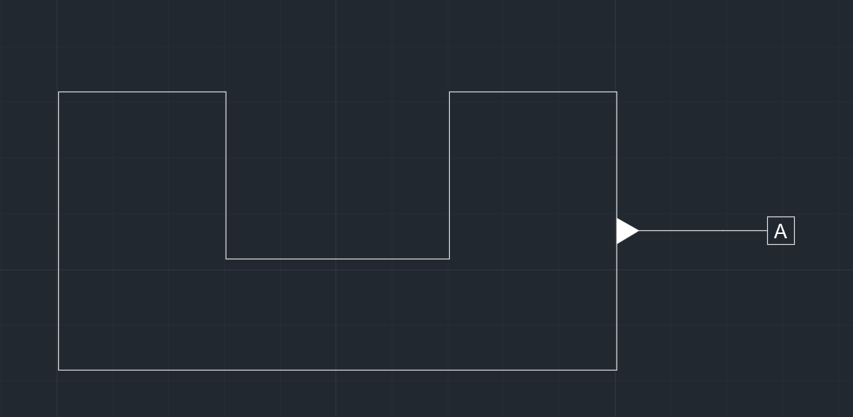
Şekil ve Konum Toleransları
  Resmin üzerine yerleştirimiş referans yüzey (Datum) sembolu
Datum Sembolu
Ahmet SAN
Karamürsel 2025

Slide 12
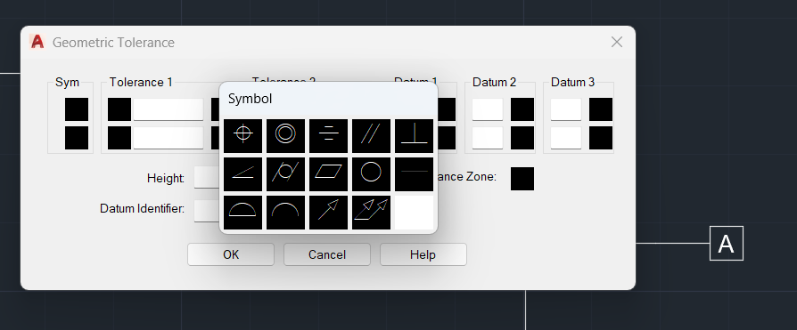
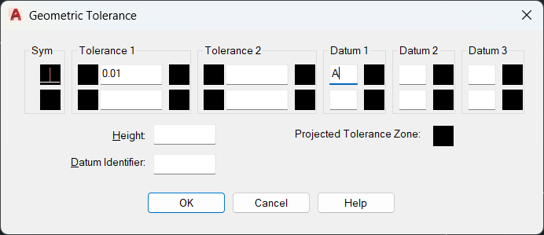
Şekil ve Konum Toleransları
  İkinci adım şekil ve konum toleransının yerleştirilmesidir Bu adımda tolerans kısmına girilip sym kutusu tıklanır ve tolerans çeşidi seçilir daha sonra tolerans miktarı ve referans yüzeyi belirtilir
Sembol seçimi
Ahmet SAN
Karamürsel 2025

Slide 13
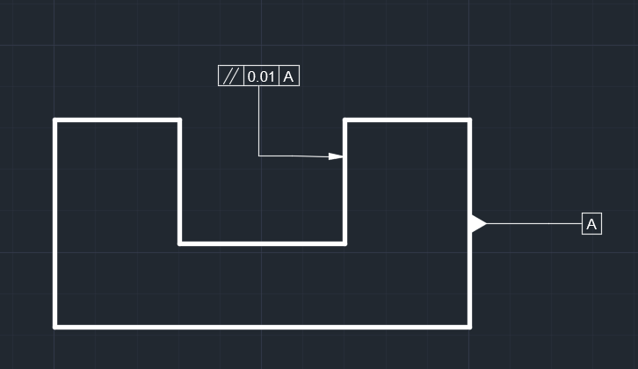
Şekil ve Konum Toleransları
Ahmet SAN
Karamürsel 2025

Slide 14

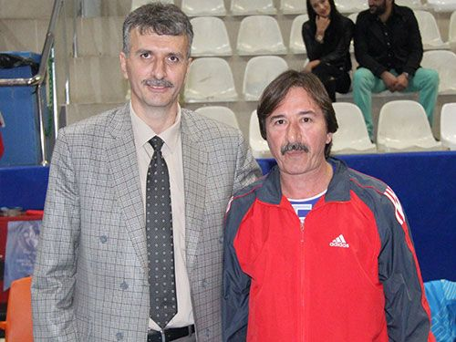
Şekil ve Konum Toleransları
Ahmet SAN
Karamürsel 2025

